Slide 1
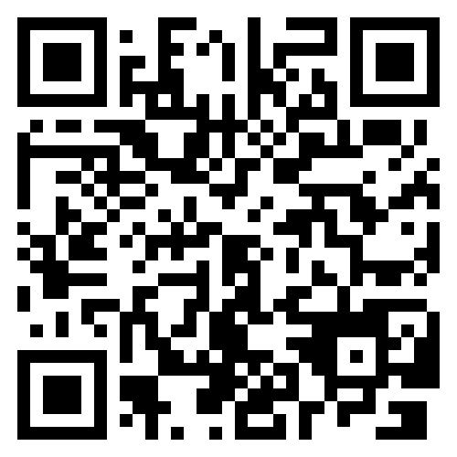
Ouverture Billetterie
Lundi 14 juillet 2025 : ……………….….07h45 à 11h50 et de 15h20 à 20h15
Mardi 15 juillet 2025 : ………………...…07h45 à 12h45 et de 14h00 à 20h15
Mercredi 16 juillet 2025 : ……….........07h45 à 13h45 et de 14h30 à 20h15
Jeudi 17 juillet 2025 : ………… …………….07h40 à 12h30 et de 13h50 à 20h15
Vendredi 18 juillet 2025.…………..……07h35 à 12h10 et de 13h40 à 20h15
Samedi 19 juillet 2025 : .………………..08h35 à 11h30 et de 14h05 à 21h00
Dimanche 20 juillet 2025 : ……….….. 08h35 à 12h00 et de 13h30 à 21h0
Retrouvez toutes les informations sur le NOUVEAU SITE
de la liaison maritime FOURAS-AIX en flashant ce QR Code :

